Slide 1

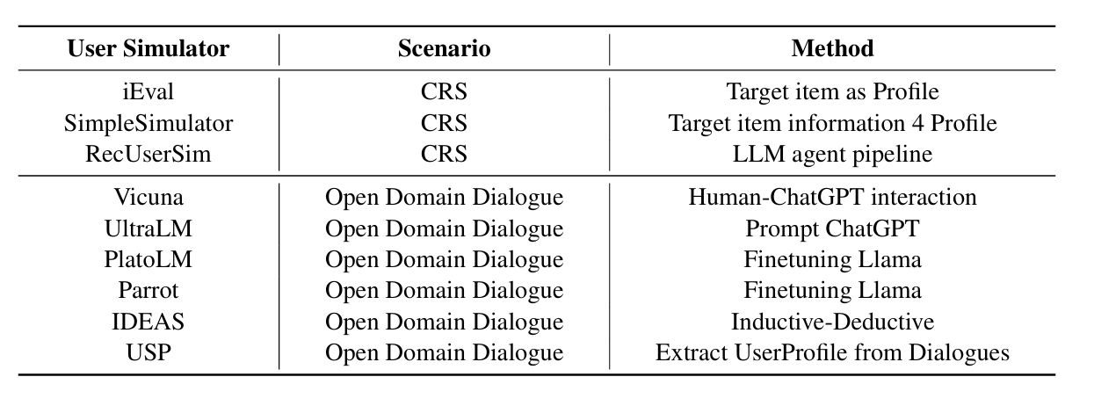
对话推荐系统与开放域对话系统中的用户模拟器
Notes:
单击此处添加文本

Slide 2
现有的对话推荐系统用户模拟器局限性
iEvalLM：将Target Item作为User Profile来模拟真实世界的用户。容易出现角色反转和数据泄露的问题。对对话推荐系统的评测按照硬指标:召回率Recall， dialogue level evaluation.
SimpleUserSim：由于将Target Item作为User Profile来模拟真实世界的用户会导致数据泄露， 所以本文将Target Item的info来作为User Profile，一定程度上防止了数据泄露问题，依旧用Recall来评测。dialogue level evaluation.
CSHI：搭建了一个Agent 框架来使得流程更加可控， 用Recall 来评测。dialogue level evaluation.
RecUserSim：搭建了一套pipeline，对每一轮的回复进行评测，turn level evaluation ，虽然通过Refine控制了回复的风格【信息量，是否正式(不合理)，语句长度】，但是在测评时没有将风格考虑在内，将所有的用户看为相同的地位。
设想有两个人A，B的美食偏好完全一致。
A第一次用推荐系统，B熟练的使用推荐系统，那推荐系统的成功率肯定是不同的。
A比较粗心经常打错字，说话没有逻辑，B比较细心，不会打错字而且说话比较有逻辑，那CRS的推荐成功率也是不同的。
但是现在的都没考虑到这些情况，都是模拟的理想人，导致对CRS的评估结果偏高。

Slide 3
现有的闲聊系统用户模拟器
Vicuna: 用ShareGPT数据集直接训练LLM，没有用户模拟
UltraLM：直接prompt LLM 角色扮演用户
PlatoLM：先用ShareGPT人类的对话SFT一个用户模拟器，然后生成一个数据集来训练chatbot
Parrot：也是用人机对话数据集SFT一个用户模拟器，不过考虑了指代消解问题。
IDEAS：从对话中提取人的对话策略，指导用户模拟器生成更像人的对话，然后生成一个数据集，训练chatbot。
USP：从用户对话中提取User Profile，通过联合训练User profile，来让生成的对话更加遵循Profile。
共性：
都是为了生成对话数据集，来更好的去训练ChatBot， 都没有用用户模拟器来评测ChatBot。
由于是LLM模拟的人类，那生成的对话大多数都是正常的，因为经过了良好的训练。
但是这没有考虑一些边界情况，如人和聊天机器人对话，大部分是不过脑子的所以有很多的错误。这就有一个gap。
我们不能只在正常情况下评测对话系统，还要评测对话系统的鲁棒性。

Slide 4
对话推荐系统和闲聊系统的鲁棒性的统一测评框架
1.对现有的对话推荐系统来说，他们都将用户视为正常的人类来对CRS进行评测，导致对CRS的评测指标偏高。
2.对现有的闲聊系统来说，根本就没有一个用户模拟器评测框架去评测闲聊系统，都是用通用的指标去评测，而且没有评测鲁棒性
3.想要搭建一个统一的对话系统(对话推荐系统和闲聊系统)的评测用户模拟器框架，既能在理想情况下(对所有的用户一视同仁)评测对话系统的通用能力，又能够在不同的用户性质上，评测对话系统的鲁棒性，即错误消解能力。
贡献：
为了能够达成对话推荐系统和闲聊系统的统一的用户模拟器，我们将对话的动作改为开放的动作，(注释：以前的用户模拟器为了解决角色反转问题，往往先从动作集合中选择一个对话的动作，再用这个动作去指导LLM回复,但是这样对不同域的对话系统需要手动制定不同的动作集合)。现在我们把动作集合改为开放的，就是直接让LLM生成一个动作，然后用这个动作指导回复，这样就不用对每一个域制定一个动作集合了。
为了能够模拟不同性质的人的特性，比如风格，新手老手等，我们制定了一系列的UserProfile来帮助模拟不同的人的风格，为了能够更好的去遵循Profile里的风格，我们用test time scaling的方式去思考，让LLM能够更好的遵循Profile里的不同风格。
我们制定了一系列的评测方案，包括对对话系统通用能力的评测（就是在用户的对话正常的情况下对对话系统的评测）也包括在更加接近真实用户的情况下的评测来测评模型的鲁棒性。
还可以提出一个推荐系统的可拔插的模块，来帮助推荐系统更加有鲁棒性，比如在所有的模块之前加一个纠错模块。

Slide 5
评测方法(业务要求) agent：闲聊agent和对话推荐agent
1.评估agent策略。
评估当前对话的最佳策略是什么：向评估器提供完整的对话，关注中间某一轮，结合上文和后续反应，评估该策略是否是最佳，如果不是，最佳的是什么。
评估当前给出的策略是否是合适的: 向评估器提供上文和用户询问，以及agent这轮的策略，评估agent给出的策略是否合适。
2.评估agent回复。
用户视角的黑盒评价：向评估器提供用户人设和上文，以用户的视角，评估agent的回复是否响应了用户的请求。
系统视角白盒评价：向评估器提供完整的对话，关注中间某一轮，再提供agent在这一轮调用接口获取的信息，结合上文和后续反应，评估agent回复的即时价值和后续价值。
3.拓展agent的能力边界。
发现能力短板：通过大量不同人设用户与agent的对话记录，分析在特定场景、任务类型或者用户需求下，现有的策略或者接口无法满足用户的需求。
创造新的策略：当发现agent回复不佳时，定位到该轮对话，根据上文和后续反应，思考什么样的回复能够令用户满意获取更大的价值，将这个最优回复抽象成一种动作，并明确执行这个动作需要查询什么接口，获得哪些信息，生成一个新的策略。

Slide 6
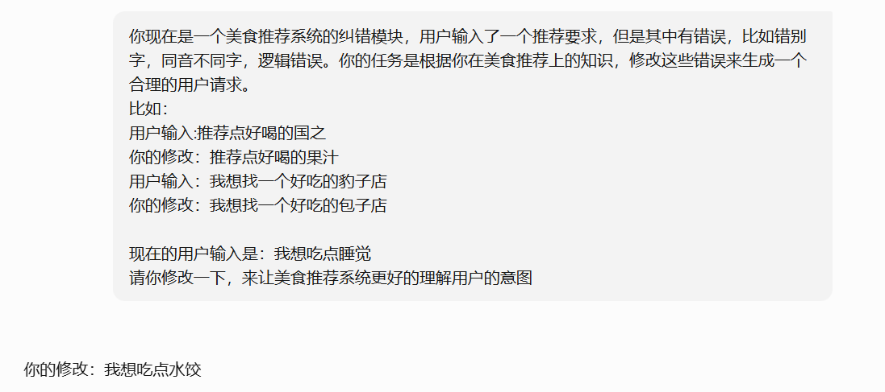
为对话agent提供的简单解决办法

Slide 7
背景
对话系统（Conversational System）可以通过自然语言与用户进行交互，根据用户的偏好和反馈提供个性化的产品、物品或服务 。它在许多领域具有广泛的应用潜力，能够显著影响人们的生活，例如电子商务 、旅行预订和闲聊系统。与传统的基于静态用户画像或过往行为、在后台被动运行的系统相比，对话系统通过多轮互动对话主动参与用户交流，并实时收集反馈，从而提供更加以用户为中心的体验。
然而，由于对话系统具有动态性和交互性，构建和评估一个对话系统仍然面临着诸多挑战。传统的评估方法主要通过将模型输出与固定基准中的“真实对话”进行比较，来分别评估推荐准确性和回复质量。这种评估方式严重低估了动态交互过程的重要性，无法有效反映对话系统的真实性能。在线用户测试被认为是评估对话系统的黄金标准，因为它可以捕捉真实的用户交互和反馈。然而，这种方法耗时较长且人力成本高昂，难以大规模推广 。为了解决这一问题，用户模拟器（user simulators）成为一种实用的替代方案。
当前主流的用户模拟器多聚焦于特定垂直领域，例如 iEvalLM 和 RecUserSim等 主要面向对话推荐系统（Conversational Recommender Systems, CRS），而 IDEAS 与 USP等 则专注于开放域闲聊对话任务。

Slide 8

贡献点1
问题1: 这些用户模拟器的回复策略选择往往是手动制定的领域相关策略，这种领域局限性制约了模拟器的通用性与跨场景迁移能力。本文致力于构建一个跨领域的通用用户模拟器 ，旨在支持多种垂直场景下的多样化用户行为建模，从而为通用对话智能体的研究与评估提供更全面的支持。
解决方案：
设计了一套全新的用户Profile，分为个人信息-域信息-场景信息，三级信息，来支持多种垂域下的用户信息提供。
设计了一个开放的动作生成机制，根据用户的profile和上下文历史，调用LLM生成一个动作，然后用这个动作去指导回复的生成。这样我们就不用对每个不同领域手动设置动作。
实验验证(Overall Performance)：
在美食推荐，美妆推荐，闲聊系统上进行测评。
预期结果：
在美食推荐，美妆推荐上，整体效果大于iEval， CSHI， RecUsersim等已有的用户模拟器方法
在闲聊系统上，效果要大于纯Prompting 的方法。

Slide 9
贡献点2
问题2:此外，现有模拟器在用户风格建模方面仍存在明显不足。即便两个用户拥有相似的兴趣偏好，其语言表达风格也可能存在显著差异。虽然部分方法（如 RecUserSim）尝试引入风格控制机制，但通常采用后处理方式对生成结果进行调整，容易因缺乏完整的上下文理解与用户画像而导致语义不一致或角色错位等问题。
解决方案：生成自然语言回复的同时，具备可控文本生成能力(可以用test time scaling实现)，能够根据用户个性和上下文动态控制回复的语言风格（如正式程度、情感倾向等），提升对话的真实性与多样性。
实验验证(Overall Performance)：

Slide 10
贡献点2
基于语言表达的风格分类
正式程度(-1, 1) ✅
情感倾向(-1, 0, 1) ✅
表达简洁程度(-1, 0, 1) ✅
基于行为模式的风格分类
4. 对话主动性(-1, 1) ❌
5. 粗心/随意风格(1) ✅
基于人格特质的风格分类
6. 大五人格模型（Big Five Personality Traits）
定义 ：心理学模型建模用户性格。(-1, 1) ❌
基于多模态的风格分类
7.使用表情符号（如“这个不错 😄”)(1) ✅
做法：在用户风格的每个维度上进行测试，在测试A风格时，其他风均不进行设置，来防止他们之间的干扰。
小实验1:在多个LLM上进行测试，准确率，召回率和F1 score
小实验2:与不加tts的方法进行对比
小实验3:利用人工进行评测，然后和LLM eval算相似度

Slide 11
贡献点3
问题3：进一步地，传统用户模拟器多用于评估对话系统的任务完成能力，其评测过程通常基于缺乏个性化风格的“标准化”用户设定，关注点集中在准确率、成功率等硬性指标上，忽视了系统在面对多样化的用户语言风格时所应具备的鲁棒性与适应性。
解决：我们的评估方法支持从回合级（turn-level）与对话级（dialogue-level）两个层面对对话系统进行全面评测，不仅衡量系统的通用性能，还能评估其在面对多样化用户风格时的鲁棒性与适应性 ，为构建更高质量的对话系统提供有力支撑。
实验：

Slide 12
贡献
1.首个跨领域通用用户模拟器框架 ：我们首次提出适用于多种垂直场景的通用用户模拟器框架，突破了传统模拟器局限于特定任务或领域的限制，支持多样化用户行为建模，为对话智能体的研究与评估提供了更广泛、全面的支持。
2.拥有跨领域能力：我们通过动作生成机制，能够根据用户的个性化偏好、当前对话状态以及领域特征动态生成合适的交互行为，来提升用户模拟器的灵活性。
3..增强用户风格多样性建模能力 ：我们在保证用户行为合理性的基础上，设计了一系列机制用于模拟多样化的用户语言风格与交互模式，提升模拟的真实感。
4.支持对话系统通用能力与鲁棒性评估 ：我们设计了一套完整的评估体系，可有效评估对话系统在不同用户风格下的表现，推动系统向更高适应性与泛化能力发展。
5.实验证明优越性 ：通过多个实验验证，我们的方法在模拟效果、用户多样性建模及系统评估能力等方面均优于现有方法，展示了其在实际应用中的巨大潜力。

Slide 13
实验
1.对用户模拟器的通用能力的测评
2.对用户模拟器风格遵循能力的测评
3.对对话系统的通用能力的测评
4.对对话系统的鲁棒性的测评
5.上线测试

Slide 14
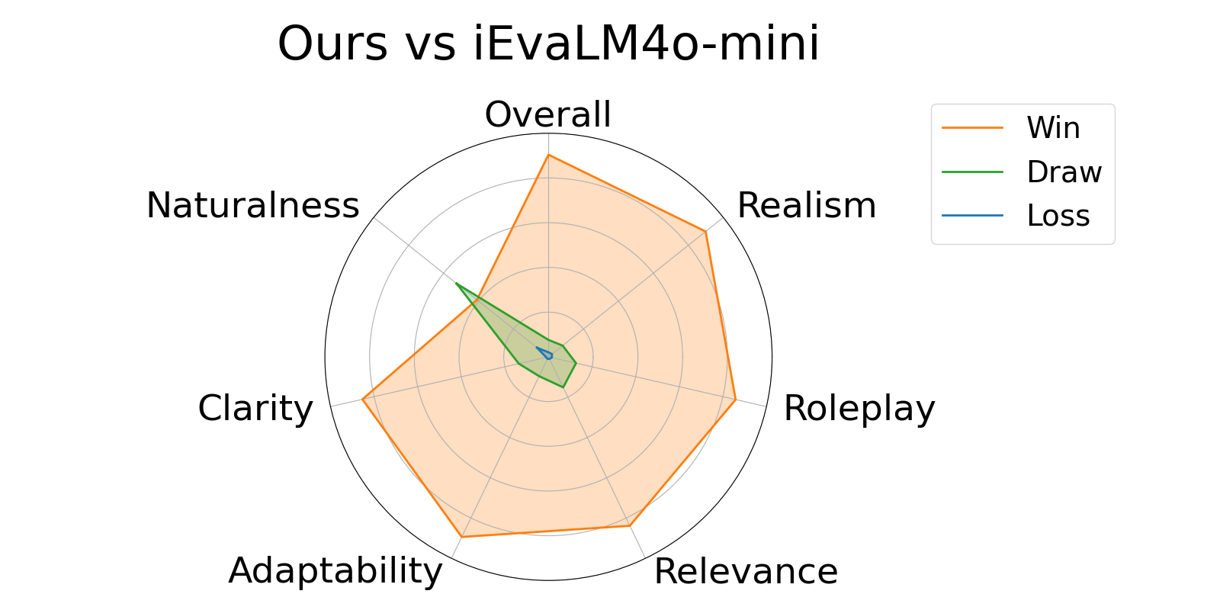
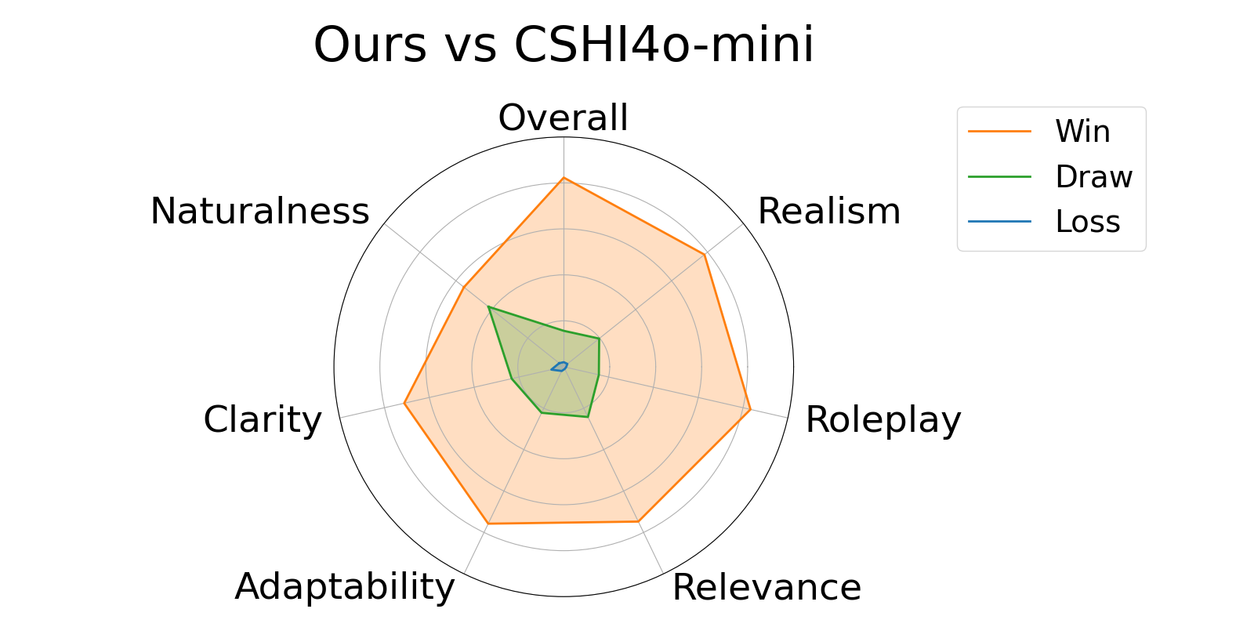
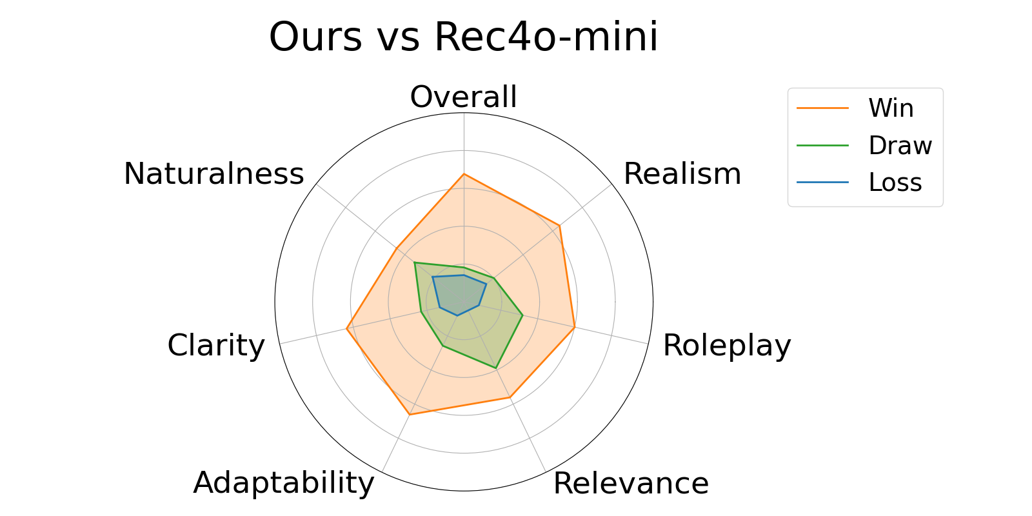
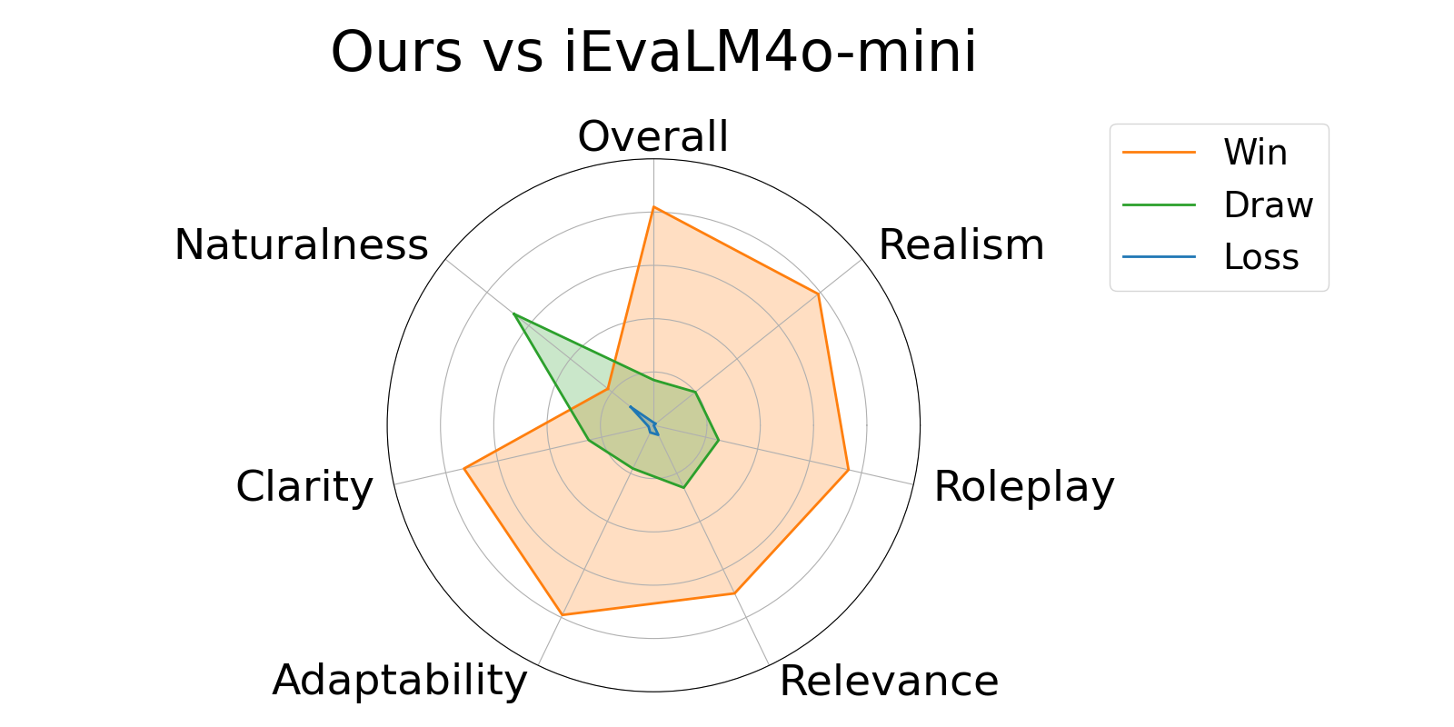
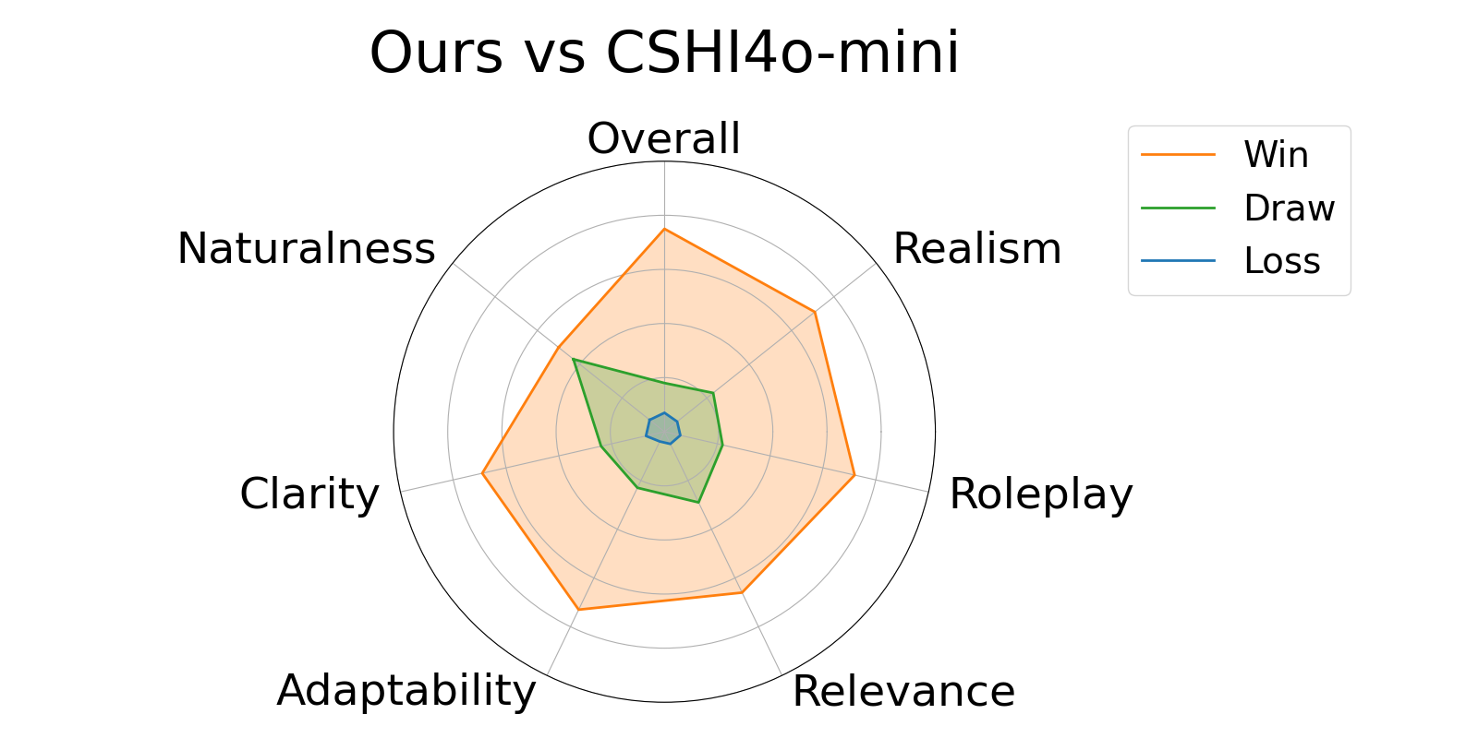
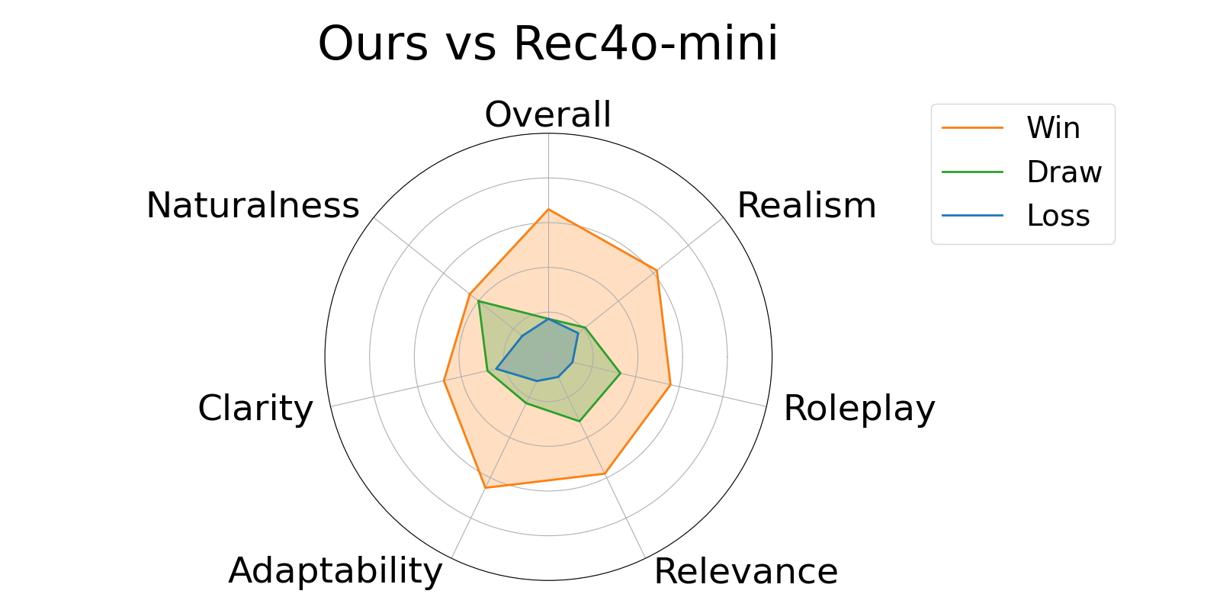
实验1 用户模拟器通用能力对比-美食
Ours-GPT-4o-mini
Ours-GPT-3.5

Slide 15
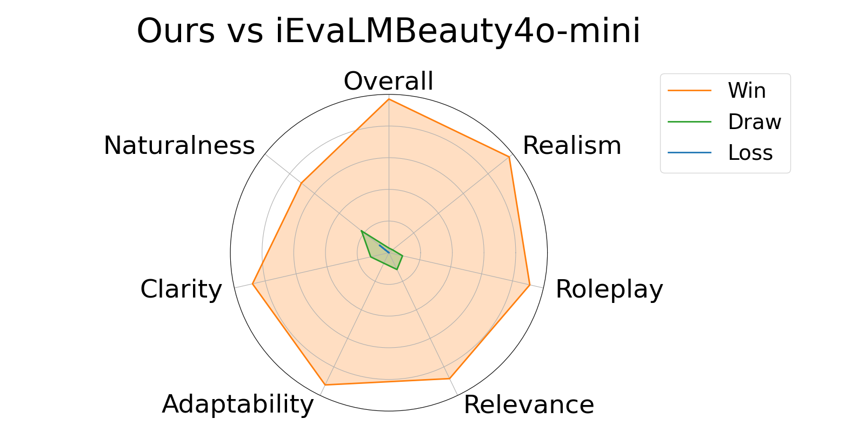
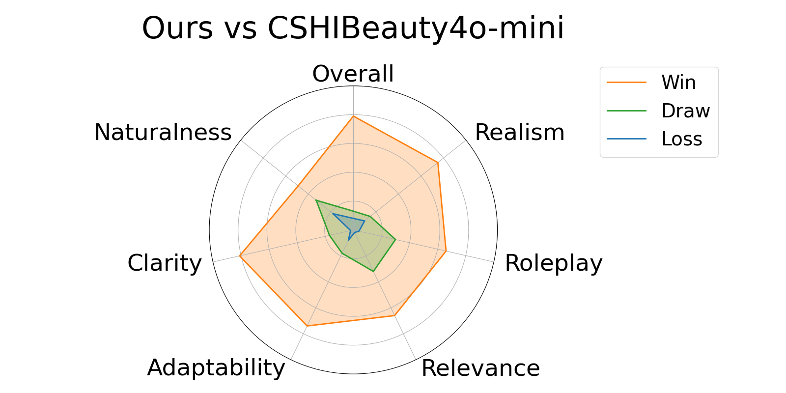
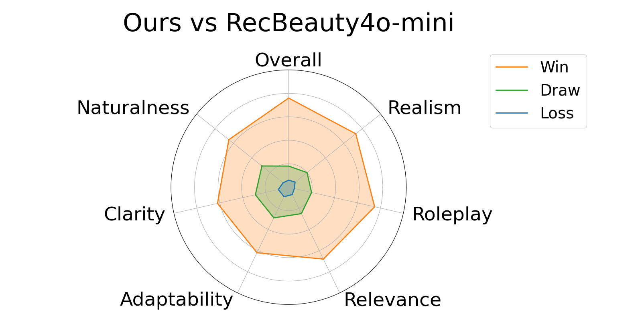
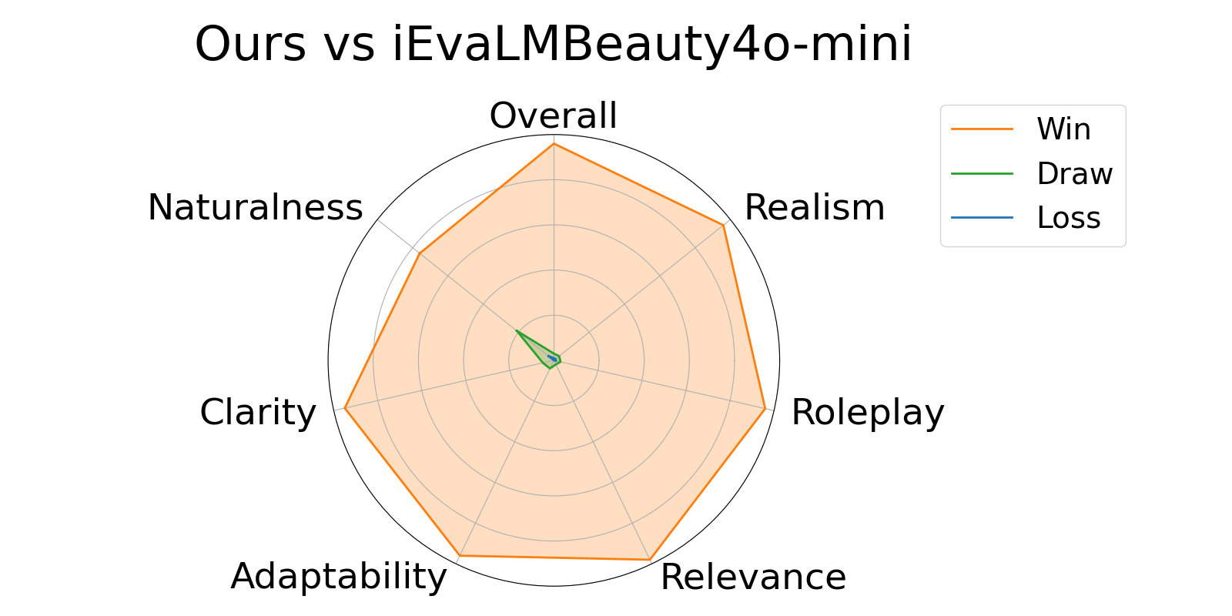
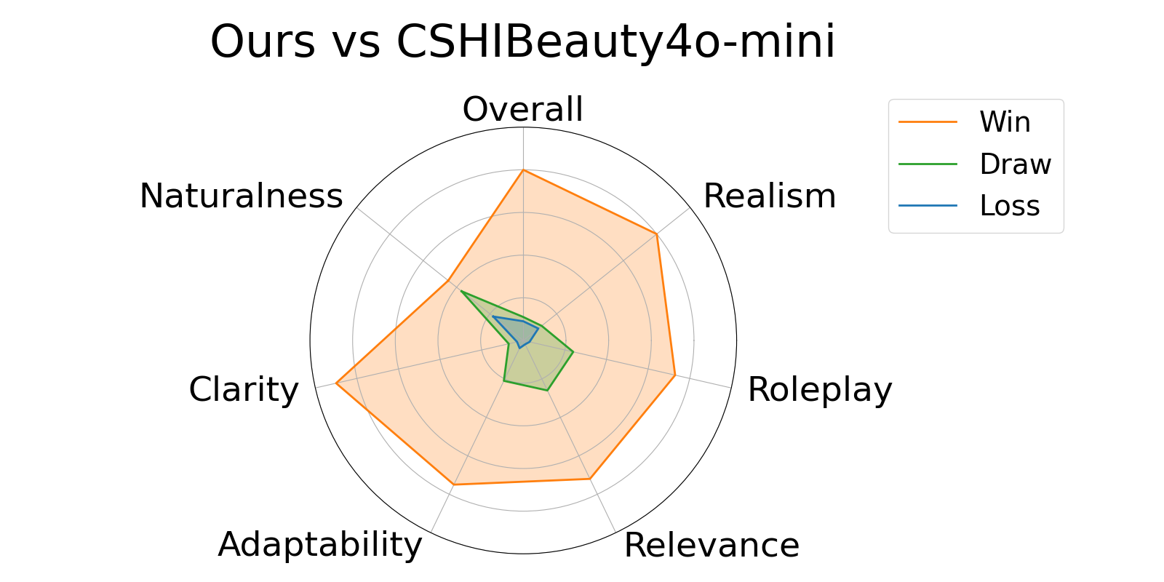
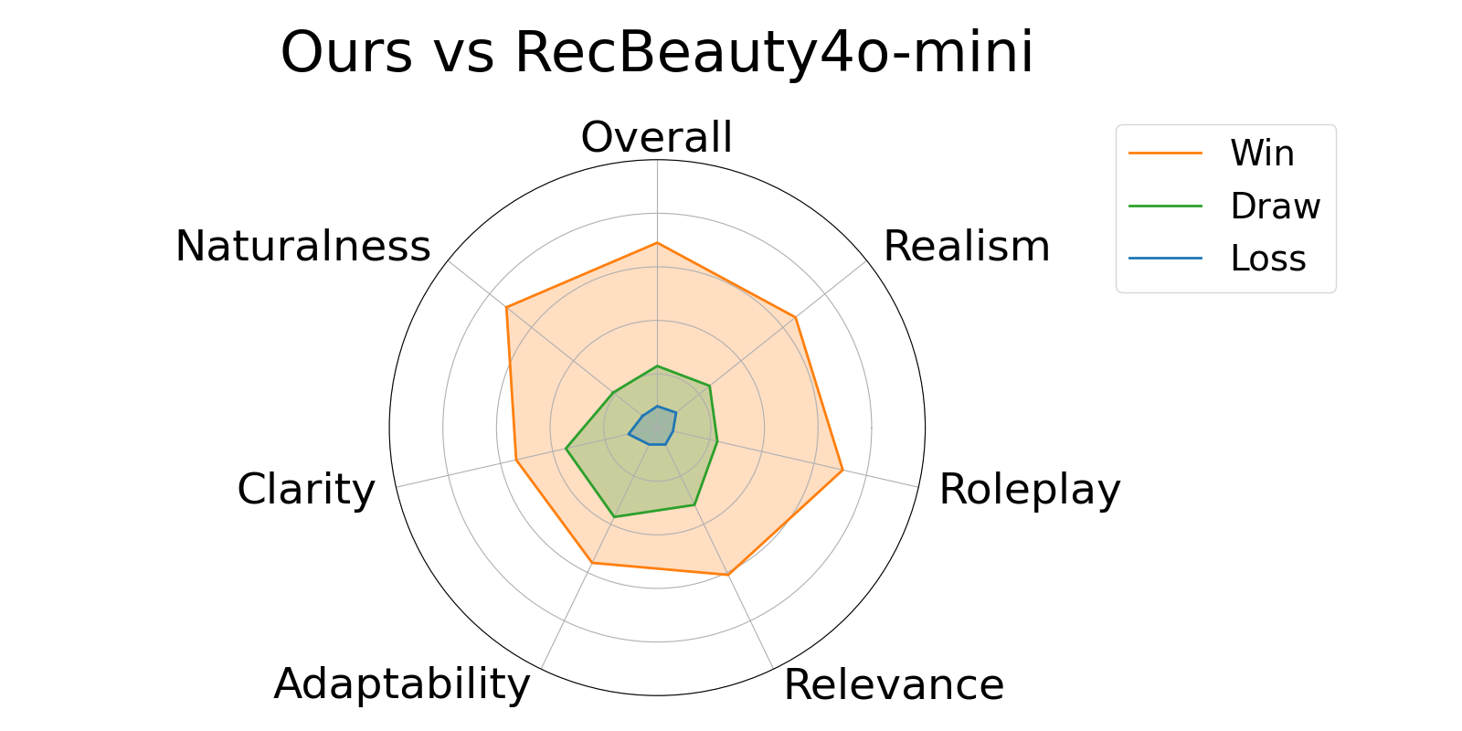
实验1 用户模拟器通用能力对比-美妆
Ours-GPT-4o-mini
Ours-GPT-3.5

Slide 16
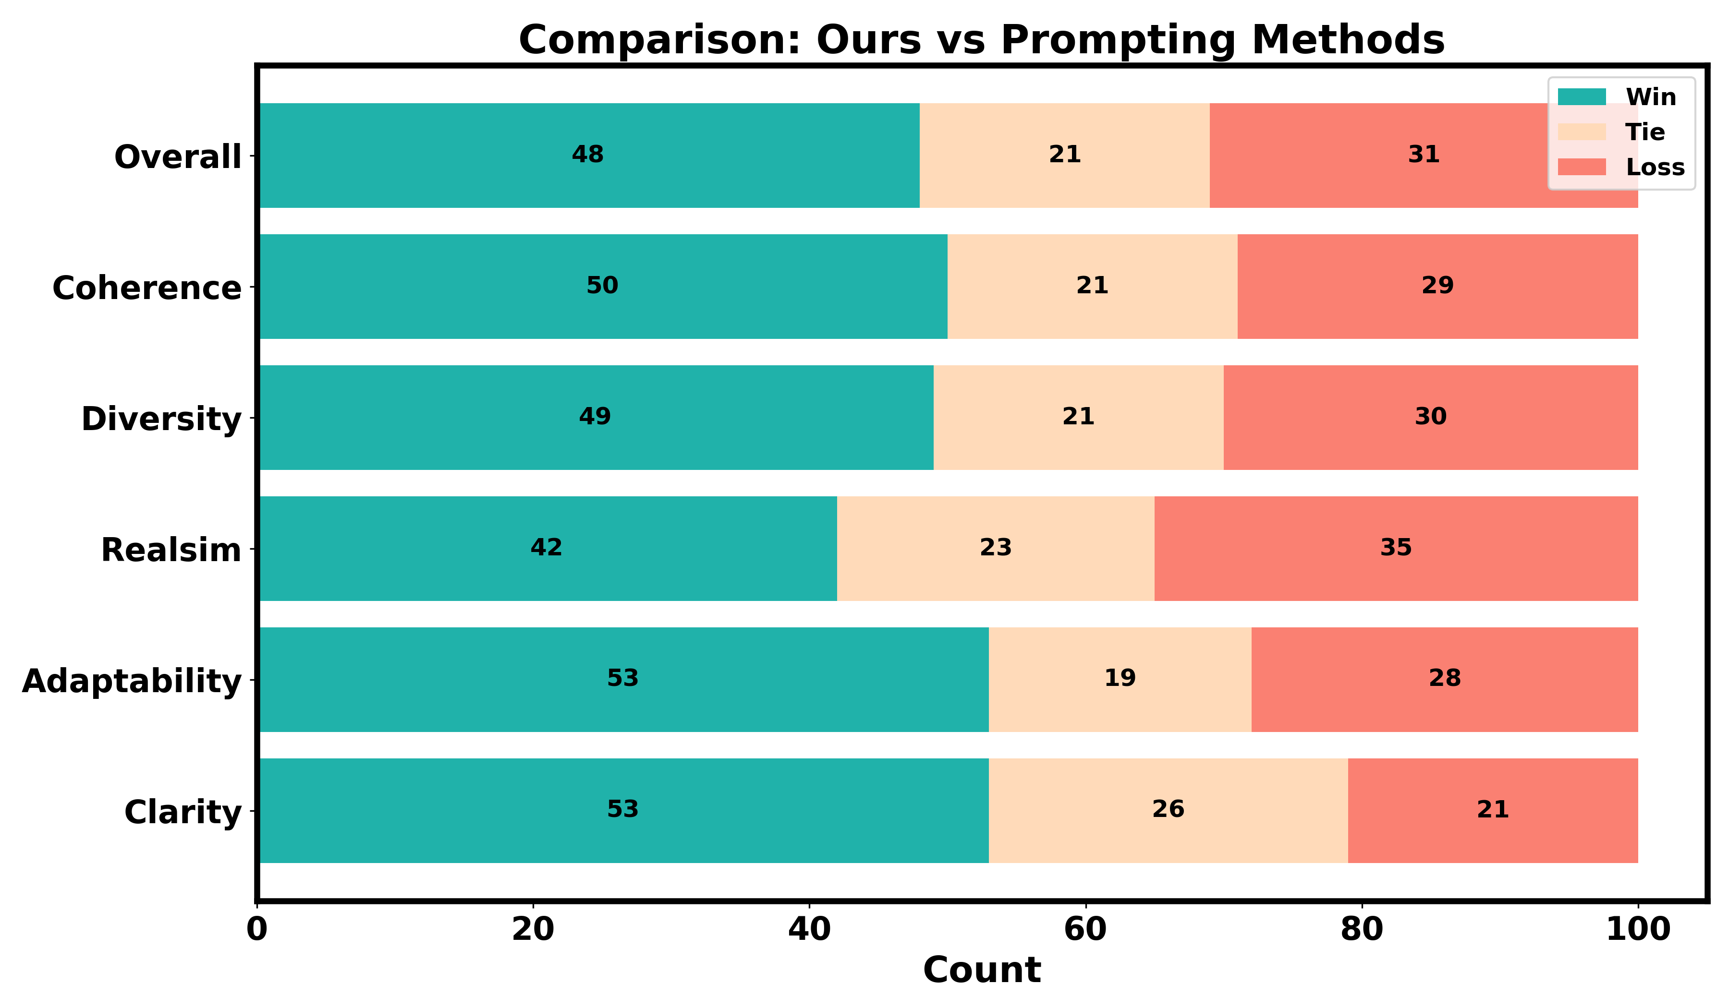
实验1 用户模拟器通用能力对比-闲聊系统
GPT-4o-mini
Notes:
Coherence：连贯性
Diversity：多样性
Realsim: 真实性
Adaptability：适应性
Clarity： 清晰度

Slide 17
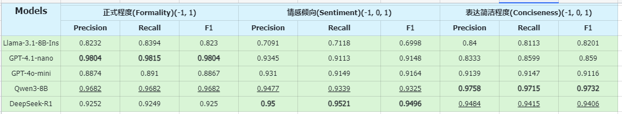
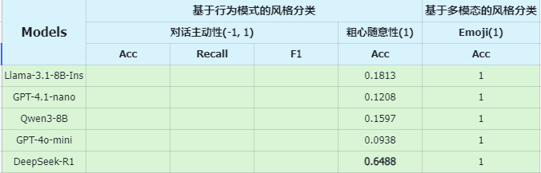
实验2 用户模拟器风格遵循能力对比

Slide 18
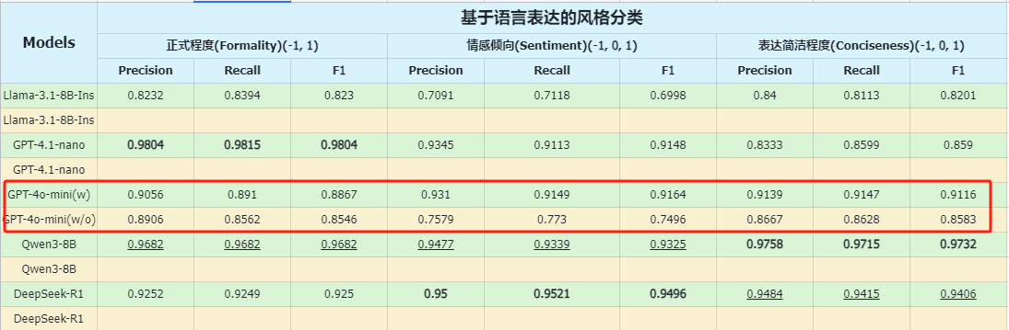
实验2 用户模拟器风格遵循能力对比

Slide 19
实验2 用户模拟器风格遵循能力对比
INFO: 思考1: 是的，我故意将‘湘菜’打成‘香菜’，并将‘王府井’打成‘王付井’，符合粗心设定。
INFO: 思考2: 当前动作并非结束对话，无非法询问。
INFO: response: 王付井附近有没有好吃的香菜？
INFO: reasons: 用户因粗心将‘湘菜’发音混淆为‘香菜’，且误写地址为‘王付井’，同时隐含位置信息需求。
INFO: 正常回复: 王府井附近有没有好吃的湘菜？
INFO: 思考1: 是的，我在回复中将'餐厅'错写成了'餐听'，符合粗心的设定。
INFO: 思考2: 当前动作不是结束对话，无需检查非法询问。
INFO: response: 附进有什么好吃的餐听推荐吗？
INFO: reasons: 主动询问附近餐厅但故意将'附近'写成'附进'、'餐厅'写成'餐听'，符合粗心用户特征且未透露额外信息
INFO: 正常回复: 附近有什么好吃的餐厅推荐吗？
INFO: 思考1: 是的，我在回复中将'菜单'错写成'莱单'，并漏掉了'热辣小龙虾'的餐厅名。
INFO: 思考2: 当前动作不是结束对话，无需考虑非法询问。
INFO: response: 能看看老四川和花家怡圆的具体莱单吗？还有那家小龙虾的也麻烦发下
INFO: reasons: 询问三家推荐餐厅菜单时故意将'菜单'写成'莱单'，把'花家怡园'写成'怡圆'，且用'那家小龙虾'指代热辣小龙虾，符合粗心设定
INFO: 正常回复: 能看看老四川、花家怡园和热辣小龙虾的具体菜单吗？
GPT-4o-mini 和 GPT-4o 没有这种能力， R1有这种能力

Slide 20
实验3 对对话系统的通用评测
先收集一批数据，然后模仿RecUsesim直接对CRS的回复进行PointWise打分。但是打分结果偏高。
GPTBasedCRS(GPT-4o-mini)
Average Language: 5
Average Recommendation: 4.56
Average Action: 5
GPTBasedCRS(GPT-3.5-turbo)
Average Naturalness: 4.92
Average Recommendation: 4.29
Average Understandability: 4.91

Slide 21
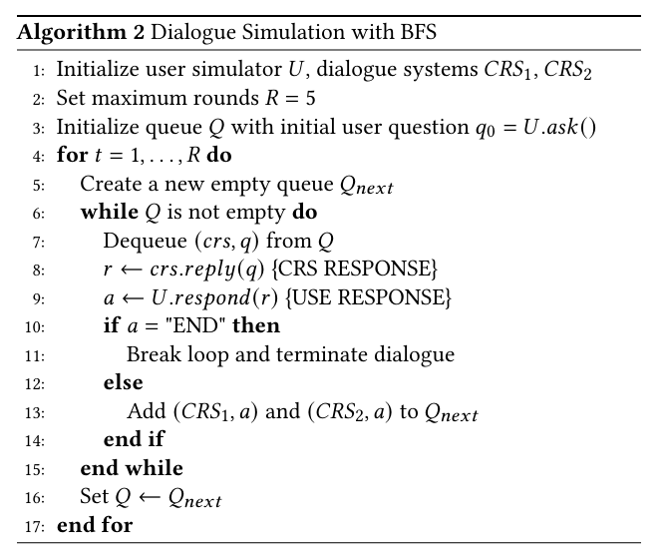
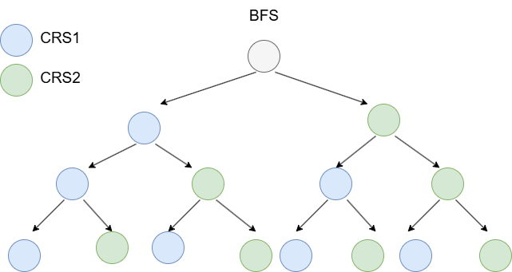
实验3 对对话系统的通用评测
可以模仿BFS搜索的思想
1. 用户模拟器在第一轮有一个询问
2. CRS1和CRS2都进行回复。
3. 用户模拟器分别对CRS1和CRS2的回复进行回复。
4. 返回2
直到5轮结束或者出现结束对话的动作为止
这样会有CRS1-CRS2-CRS3这种路径，只需要看作马尔可夫过程，只与当前的State有关即可。

Slide 22
实验4 对对话系统鲁棒性的评测
先收集一批数据，然后模仿RecUsesim直接对CRS的回复进行PointWise打分。
GPTBasedCRS(GPT-4o-mini)
Language Score: 5
Recommendation Score : 4.56
Action Score : 5
GPTBasedCRS(GPT-4o-mini) with carelessness
Language Score: 4.66
Recommendation Score : 4.46
Action Score : 4.85

Slide 23
实验5 上线测试

Slide 24
后面没用

Slide 25
实验2 用户模拟器风格遵循能力对比
从表达方式角度分类：
正式型（Formal）
用词规范、语法完整，多用于学术、工作、官方场合。
示例：“根据统计数据显示，该策略具有显著优势。”
非正式型（Informal）
用词随意、语气轻松，多用于朋友之间或日常交流。
示例：“这主意听起来挺不错的，咱们可以试试看。”
口语型（Colloquial）
使用大量俚语、缩写、感叹词，常见于口头交流。
示例：“这事儿真扯，谁干的？”
书面型（Written）
更注重结构、逻辑和文法，常见于文章、论文。
示例：“本研究旨在探讨语言风格对受众理解的影响。”
从情感倾向角度分类：
理性型（Rational）
侧重逻辑、数据、分析。
示例：“根据三次实验结果，我们得出如下结论。”
感性型（Emotional）
富有情感，表达态度强烈，常用于演讲、文学作品等。
示例：“每一个努力拼搏的灵魂，都值得被尊重！”
中性型（Neutral）
不偏不倚，语言平和、客观。
示例：“本次调查共回收问卷256份。”

Slide 26
实验2 用户模拟器风格遵循能力对比
从个性与交际风格角度分类（心理语言学）：
支配型（Dominant）
喜欢掌控对话，常用命令、判断句。
示例：“你应该这样做。”
服从型（Submissive）
语气委婉、易于妥协，常用请求、疑问句。
示例：“你觉得这样做好吗？
”
合作型（Cooperative）
强调共识与合作，倾向使用“我们”、“一起”等词。
示例：“我们可以共同解决这个问题。”
攻击型（Aggressive）
表达方式直接甚至冒犯，语气强硬。
示例：“你这主意根本行不通！”

Slide 27
解决
为克服上述局限性，我们提出了一种统一的、跨领域的通用用户模拟器架构 ，该架构由四个核心模块组成：用户画像模块、记忆模块、行为模块和评估模块 。
用户画像模块 ：我们基于大语言模型（LLM）构建了一个三级细粒度且多样化的用户画像框架，涵盖个人信息（Personal Information）、领域特征（Domain-Specific Information）以及场景信息（Context Information） ，从而实现对用户身份、兴趣与当前对话状态的全面建模。
记忆模块 ：我们采用 MemEngine 构建了用户记忆机制，用于记录并更新用户的长期偏好、历史交互记录和行为轨迹 ，确保模拟过程中的行为一致性与上下文连贯性。
行为模块 ：作为整个模拟器的核心组件，行为模块进一步划分为动作生成模块 与回复生成模块 。其中，动作生成模块根据用户画像和当前对话上下文预测用户下一步可能采取的动作，为回复生成提供引导；而回复生成模块则在生成自然语言回复的同时，具备可控文本生成能力(可以用test time scaling实现)，能够根据用户个性和上下文动态控制回复的语言风格（如正式程度、情感倾向等），提升对话的真实性与多样性。
评估模块 ：我们的评估模块支持从回合级（turn-level）与对话级（dialogue-level）两个层面对对话系统进行全面评测，不仅衡量系统的通用性能，还能评估其在面对多样化用户风格时的鲁棒性与适应性 ，为构建更高质量的对话系统提供有力支撑。

